Slide 1
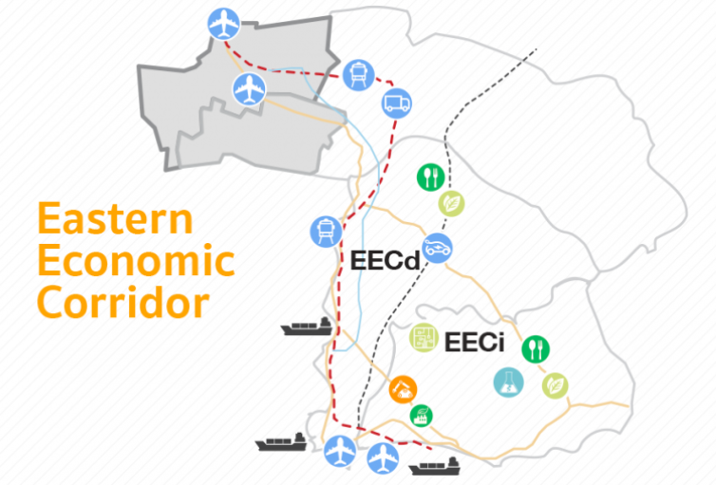
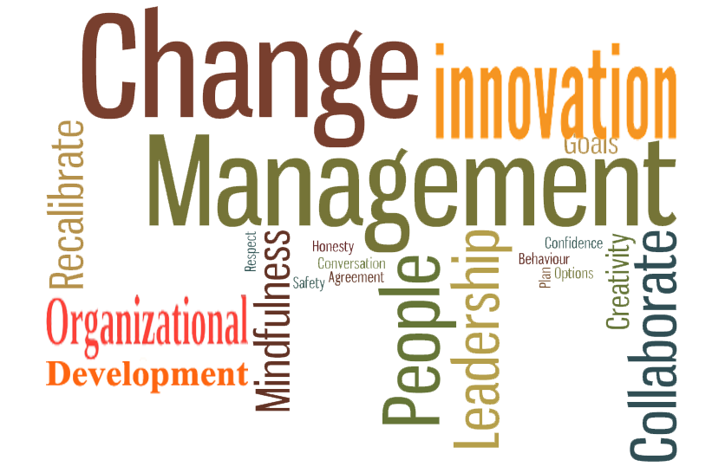
สัมมนาเชิงปฏิบัติการ | การพัฒนาสวัสดิการภายในกองทัพเรือ รองรับการขับเคลื่อนโครงการ EEC
หัวข้อ | การบริหารการเปลี่ยนแปลง
5 มีนาคม 2562 : 8.30-12.00 น.
ธนิตสรณ์ จิระพรชัย
รองอธิการบดีฝ่ายแผนและสารสนเทศ
มหาวิทยาลัยเทคโนโลยีพระจอมเกล้าธนบุรี
20 ตุลาคม 2560
ณ สำนักงาน ก.พ.ร.ศูนย์ราชการเฉลิมพระเกียรติ 80 พรรษา 5 ธันวาคม 2560
ชั้น 9 อาคารรัฐประศาสนภักดี
ณ โรงแรม เดอะ รอยัล ริเวอร์ กทม.

Slide 2
แนวทางการบรรยาย
สร้างความจำ (สัญญา)
แนวคิดการเรียนรู้
มองให้เห็น จับให้ได้ประเด็นที่สำคัญ
เล่าเรื่อง
ด้วยภาพ
สร้างความรู้แห่งตน
(ภูมิปัญญา)
สร้าง
ความคิด
รวบยอด
ชวนให้คิด
วิเคราะห์
สร้างความรู้
(วิทยา)
บันทึกการเรียนรู้
แห่งความสำเร็จ/ผิดพลาด
อ่านเบื้องหลังความคิด
เพื่อคิดไปสู่เบื้องหน้า
ปรับใช้บนฐาน
การดำเนินชีวิต
ผมเล่า
ท่านคิด
สู่โหมดชีวิต
สรุปความคิดรวบยอด
โยงความสัมพันธ์เข้ากับการงานจริง
สร้างความรู้แจ้ง (ปัญญา)
Notes:
2

Slide 3
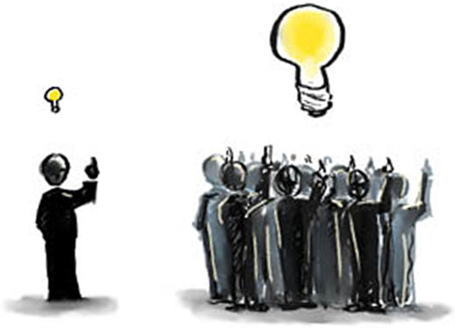
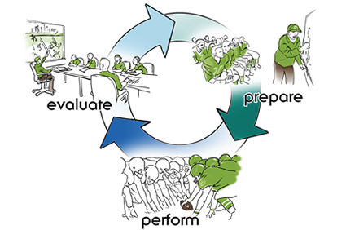
ความสำเร็จขององค์กร-สู่องค์กรในฝัน-ในศตวรรษที่ 21
“เป็นหน่วยงานความมั่นคงทางทะเลที่มีบทบาทนำในภูมิภาค และเป็นเลิศในการบริหารจัดการ”
Learning Organization
ท่านคาดหวังและอยากเป็นองค์กรแบบใด
Intelligence Organization
Innovative Organization
Happy
Workplace
High Performance Organization
Relevant Excellence
Organization
People in Organization :
Learning to CHANGE : start with shifting the paradigm

Slide 4
ความยั่งยืน และความยิ่งใหญ่ขององค์กร
องค์กรไทยที่ยิ่งใหญ่ใช่ “ทรัพย์สิน” ใช่ “ที่ดิน” ที่กว้างใหญ่ที่ไพศาล
ใช่มากด้วย “เครื่องมือหรืออาคาร” ใช่ “เล่าขาน” สืบสานเนิ่นนานมา
ใช่ว่ามี “ถิ่นฐาน” ดีที่ตั้งสวย ใช่ว่ารวย “งบประมาณ” การสรรหา
ใช่ว่าขาด “คู่แข่ง” แหล่งปัญญา แล้วเชื่อว่าจะยิ่งใหญ่ใน “ปฐพี”
แต่มากด้วย “ภูมิปัญญา” ภูมิความคิด มากด้วย “จิต” คิดใฝ่รู้อยู่ทุกที่
มากด้วย “ใจ” รำลึกถึงซึ่งความดี ด้วยศักดิ์ศรี “อุดมการณ์” สานสืบมา
และมากด้วย “คนดี” มีความรู้ ด้วย “วิญญู” ผู้มีใจใฝ่ศึกษา
ด้วยหลักธรรม “สำนึกรวมร่วมพัฒนา” “ร่วมรักษา-สร้างเสริม” เติมคนดี
ธนิตสรณ์ จิระพรชัย พระจอมเกล้าธนบุรี

Slide 5
หลักสำคัญในการจัดการองค์กร - การวัดความสำเร็จในผลการดำเนินงาน
Quantity
Quality
Productivity
Good Governance
Sustainability
ทรัพยากร
โครงการ
แผน
ยุทธศาสตร์
ก่อเกิดประโยชน์
สัมฤทธิผล
มุ่งมั่นท้าทาย
สารสนเทศ
สิ่งใดสำคัญที่สุด
ในการบริหาร
องค์กร
?
คน
โครงสร้าง
ใช้ตัดสินใจ
ค่านิยมองค์กร
ยืดหยุ่น
เงิน
ความรู้
ระบบ
?
คุ้มค่า
บทเรียนองค์กร
ประสิทธิภาพ

Slide 6
หลักสำคัญในการจัดการองค์กร - การวัดความสำเร็จในผลการดำเนินงาน
บทบาทของผู้นำต้องเปลี่ยนไป
แนวคิดของผู้คนต้องเปลี่ยนแปลง
ความเป็น
ที่ยอมรับ
การเพิ่ม
คุณภาพ
แผน
ยุทธศาสตร์
การเพิ่ม
ผลิตภาพ
คน
ความ
เปลี่ยน
แปลง
เงิน
สร้างสรรค์
นวัตกรรม
ความ
แตกต่าง
องค์กรชั้นนำให้ความสำคัญตาม Strategy ไม่ใช่ตาม Function

Slide 7
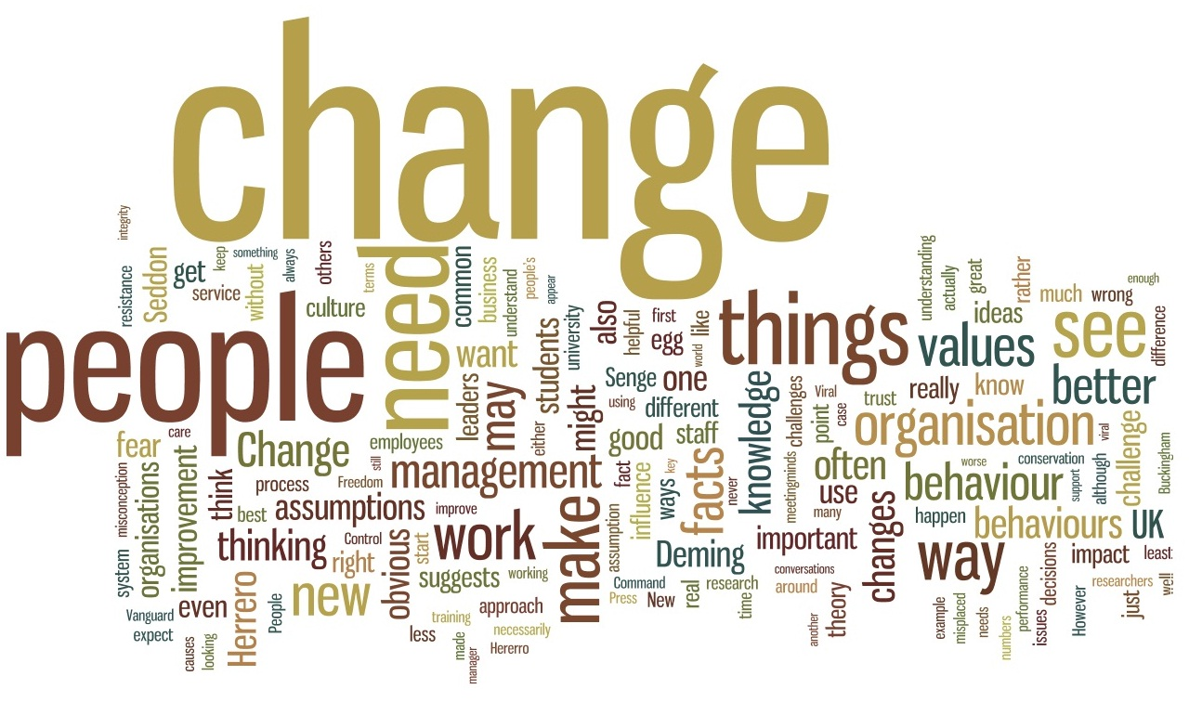
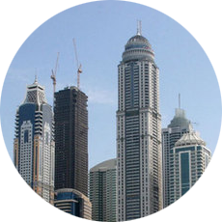
อะไรที่ต้องปรับ-เปลี่ยน
โลกเปลี่ยน
ประเทศเปลี่ยน
องค์กรเปลี่ยน

Slide 8
Economics
Politics
Strategic Thinking & Strategic Management
อะไรที่ต้องเปลี่ยน
Social
Technology
มองโลก
International
Environmental
มององค์กร
Customer
Database & Business Intelligence
Good Governance
& Change Management
มองประเทศ
Competitor
SWOT
Analysis
Alliance
มองคนและตนเอง
Stake-holder
Supplier
รู้
มอง
ฟัง
คิด
ตอบ
ให้รอบรู้
ให้รอบตัว
ให้รอบทิศ
ให้รอบคอบ
ให้รอบด้าน
8

Slide 9
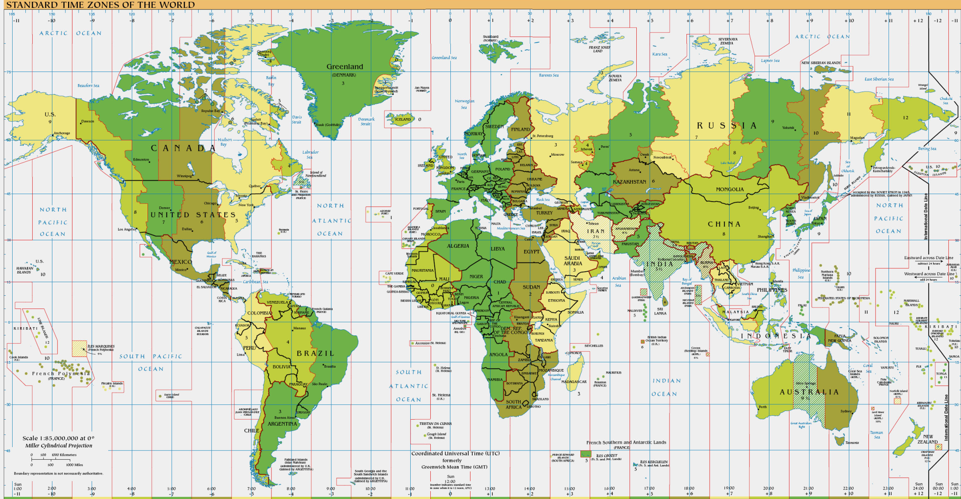
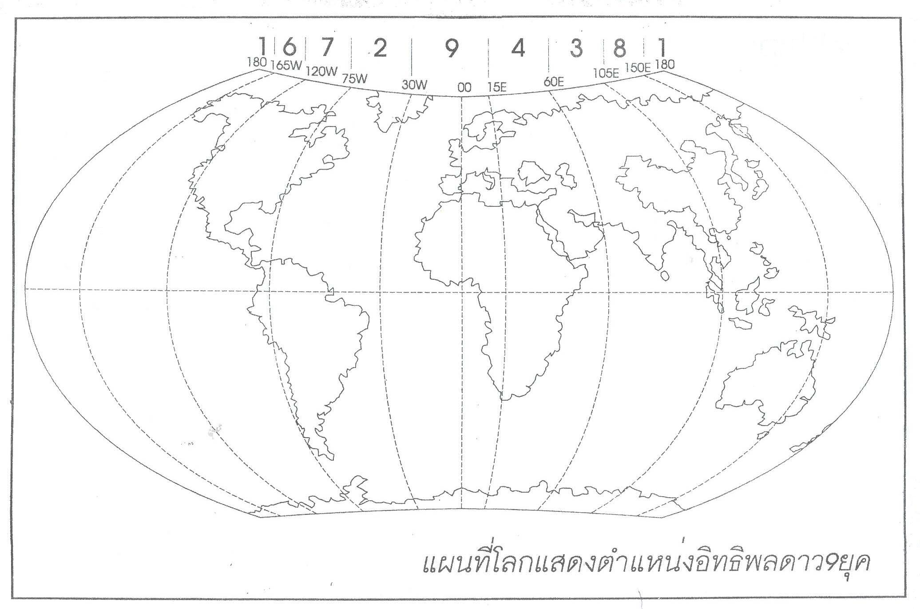
1st Wave
3rd Wave
2nd Wave
4th Wave
U.S.A.
U.S.E.
Chindia/New U.S.A.
ค.ศ. 1300 คลื่นลูกที่หนึ่ง “ปฏิวัติเกษตรกรรม” เกษตรกรรม สร้างความมั่งคั่ง
ค.ศ. 1800 คลื่นลูกที่สอง “ปฏิวัติอุตสาหกรรม” อุตสาหกรรม สร้างความมั่งคั่ง
ค.ศ. 1965 คลื่นลูกที่สาม “ปฏิวัติสารสนเทศ” องค์ความรู้ สร้างความมั่งคั่ง
Technology Convergence
➔ Innovation สร้างความมั่งคั่ง
ค.ศ. 2000 คลื่นลูกที่สี่ “ปฏิวัติ อะไร”
ค.ศ. 2004 ตรงกับ ยุคที่แปด ตามศาสตร์ “ฮวงจุ้ย” ตะวันออกจะรุ่งเรืองต่อเนื่อง 20 ปี

Slide 10
ยุค 3 อินเดีย ปากีสถาน เนปาล อัฟกานิสถาน บังคลาเทศ รัสเซีย มองโกลเลีย จีนตะวันตก พม่า ไทย กัมพูชา มาเลเซีย สิงคโปร์
ยุค 8 จีน เกาหลี ญี่ปุ่น ฮ่องกง ไต้หวัน รัสเซีย มองโกลเลีย เวียดนาม ฟิลิปปินส์ อินโดนีเซีย ลาว กัมพูชา
ยุค 6 แคนาดา สหรัฐอเมริกาฝั่งตะวันตก
ยุค 9 สหภาพยุโรป
ยุค 7 แคนาดา สหรัฐอเมริกาปานามา คิวบา
75^{๐}W
120^{๐}W
7
2
6
30^{๐}W
165^{๐}W
9
5
1
6
1
8
0^{๐}
7
5
3
15^{๐}E
4
8
150^{๐}E
3
2
9
4
60^{๐}E
105^{๐}E

Slide 11
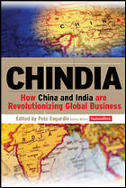
บทบาทและยุทธศาสตร์จีนที่ต้องจับตามอง
China + India The China-India (Chindia) Century
อดีตนายกฯเหวินเจียเป่าของจีน
ไปเยือนบังกาลอร์ซึ่งเป็นเมือง
โด่งดังทางไอทีของอินเดีย
ประกาศว่าจีนกับอินเดียจะเป็น
“สองเสาหลักแห่งพลังทางเศรษฐกิจแห่งศตวรรษที่ ๒๑”
โดยที่จีนจะเน้นเรื่อง hardware
และอินเดียมุ่งไปทางด้าน software
แหล่งข้อมูล : สุทธิชัย หยุ่น nation group
นิติภูมิ เนาวรัตน์
China : Factory of the world
India : Service provider of the world

Slide 12
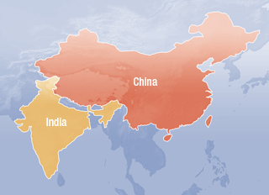
ประชากรของ
จีน 1,379 ล้าน
อินเดีย 1,330ล้าน ก็เกิน 1 ใน 3 ของประชากรโลก
จีน แข็งแกร่งทางด้านการผลิตและโครงสร้างพื้นฐาน
อินเดีย เก่งเรื่องบริการและไอทีในด้านเทคโนโลยีสารสนเทศ
“จินเดีย” ที่มีอำนาจซื้อจริง ๆ
อยู่ที่ประมาณ
กว่า 600 ล้านคน
เท่ากับ
ตลาดสหรัฐฯ
กับสหภาพยุโรปรวมกันทีเดียว
ภายในปี 2020
จำนวนประชากร “จินเดีย” ที่มี
โทรศัพท์มือถือ
จะเท่ากับ 1ใน 3 ของโลก
ตลาดอาหารสำเร็จรูปของ “จินเดีย” จะมีมูลค่า US$ 480 billion หรือหนึ่งเท่าครึ่งของตลาดสหรัฐฯวันนี้ หรือ 5 เท่าครึ่งของตลาดสหราชอาณาจักรวันนี้
จำนวนเงินกู้ผ่านระบบธนาคารของ “จินเดีย”จะมากกว่า 9 ล้านล้านเหรียญสหรัฐฯ หรือสองเท่าของผลิตภัณฑ์มวลรวมของญี่ปุ่นวันนี้

Slide 13
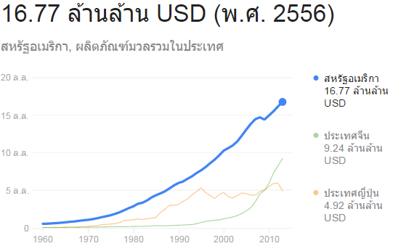
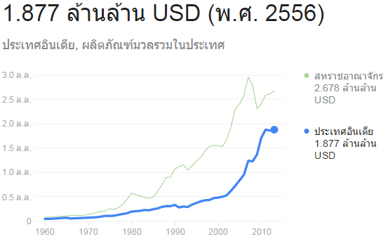
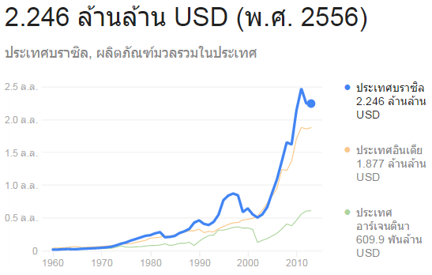
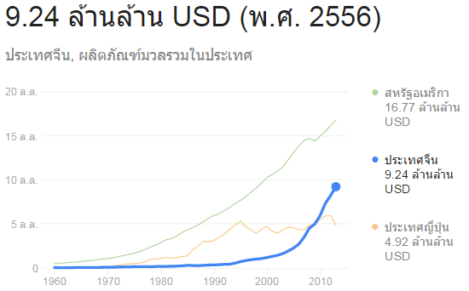
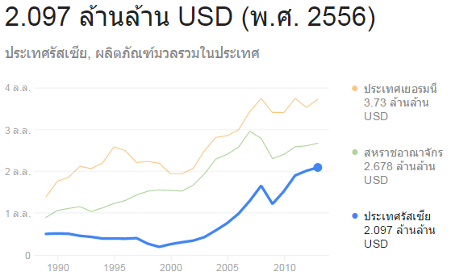
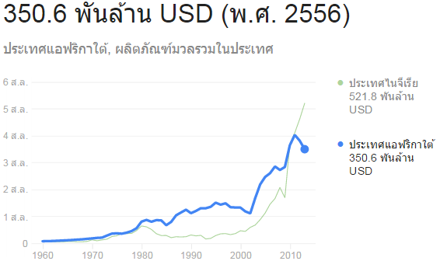
USA
I
BRICS
อีกบทบาทของจีนในการรวมกลุ่มประเทศ
เพื่อถ่วงดุลเศรษฐกิจ
กับอเมริกา
USA : BRICS
16.77 : 15.8106
B
C
R
S

Slide 14
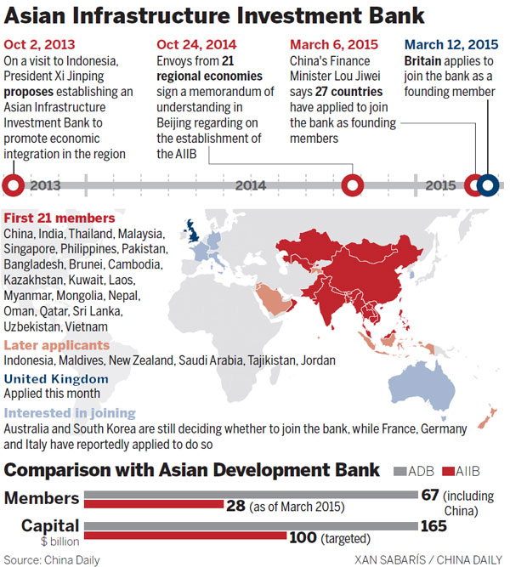
AIIB
นานาเหตุผลของจีนกับการรวมกลุ่มนานาประเทศในการตั้ง AIIB
สนับสนุนในโครงการต่างๆ เช่นท่าเรือ ทางด่วน รถไฟ หรือโครงการด้านพลังงาน ที่เอเชียมีความต้องการ คิดเป็นมูลค่าปีละ 800,000 ล้านดอลล่าร์
ยกบทบาทของตนในองค์กรระหว่างประเทศ เทียบเคียง world bank (USA) และ Asian Development Bank (Japan)
ทำให้หยวน (RMB) เป็นสกุลสากล และลดความสำคัญของค่าเงิน USD
เปโตรหยวน เริ่มมีบทบามมากขึ้น
ระบาย USD ออกนอกประเทศ
ฯลฯ

Slide 15
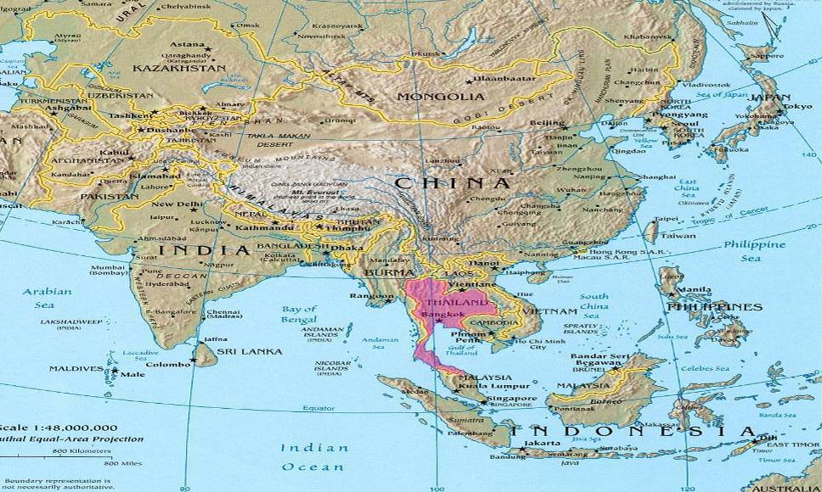
ASEAN กับยุทธศาสตร์ FTA(Free Trade Areas/Free Trade Agreement)
ประเทศไทย → East-West corridor แห่งอินโดจีน
3 Republic of Korea : 50.8 million - AKFTA
2 Japan: 127.1 million - JTEPA
2
1 China: 1.379 billion - ACFTA
1
4 India: 1.330 billion - TIFTA
3
4
The United States of Asia
(The New USA)
5-6
+
5 Australia: 24.2 million - TAFTA
+
ASEAN (10 Countries) : 638 million - AFTA
6 New Zealand: 4.7 million - CEP
แหล่งข้อมูล : https://th.wikipedia.org/wiki/รายชื่อประเทศเรียงตามจำนวนประชากร2016
Notes:
Thailand has been negotiating Free Trade Areas with its several strategic trading partners to expand and diversify its export markets. Many of these have already been implemented, such as ASEAN, ASEAN and China Free Trade Area (FTA), Thailand and Australia FTA, Thailand and New Zealand FTA, and Thailand and India FTA (only products in Early Harvest Scheme). Moreover, many are being finalized such as Thailand and Japan as part of ASEAN-Japan FTA, and some are under negotiation for instance, Thailand and the US FTA, Thailand and Peru FTA, BIMSTEC FTA, Thailand and Bahrain FTA and so on.
India so far has been negotiating several Free Trade Areas such as South Asia Free Trade Area (SAFTA), ASEAN and India Free Trade Area, India and Singapore Free Trade Area, India and Sri Lanka Free Trade Area and so on. Its influence can definitely be felt throughout Asia.

Slide 16
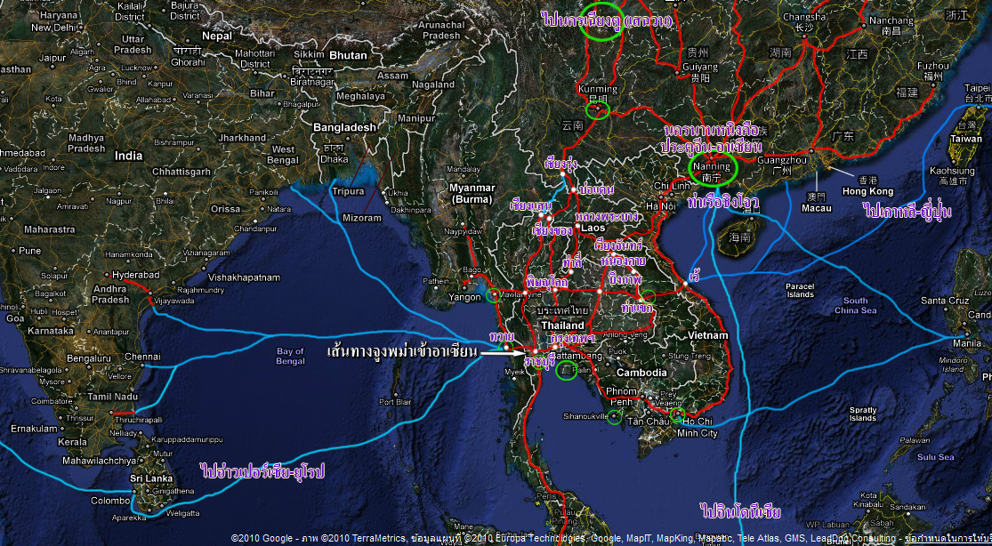
กงล้อประวัติศาสตร์เริ่มซ้ำรอย จากสมัยถัง-สยามทวารวดี (พ.ศ.1161-1452)
สู่สมัยอาเซียน +3 (จีน เกาหลี ญี่ปุ่น) พ.ศ.2558
ปัจจุบันจีนได้สร้างโครงสร้างพื้นฐานรองรับไว้แล้ว เช่น ถนน R3A, R3B จากคุนหมิงมาไทย หรือ R8-R9-R12 จากพม่าผ่านไทยสู่ดานัง และเปิดเส้นทางจากนครกวางโจว-หนานหนิง ผ่านฮานอย ลาว เข้าไทย ตลอดจนเตรียมสร้างทางรถไฟความเร็วสูงเชื่อมโยงจีนกับสิงคโปร์ ผ่านไทย

Slide 17
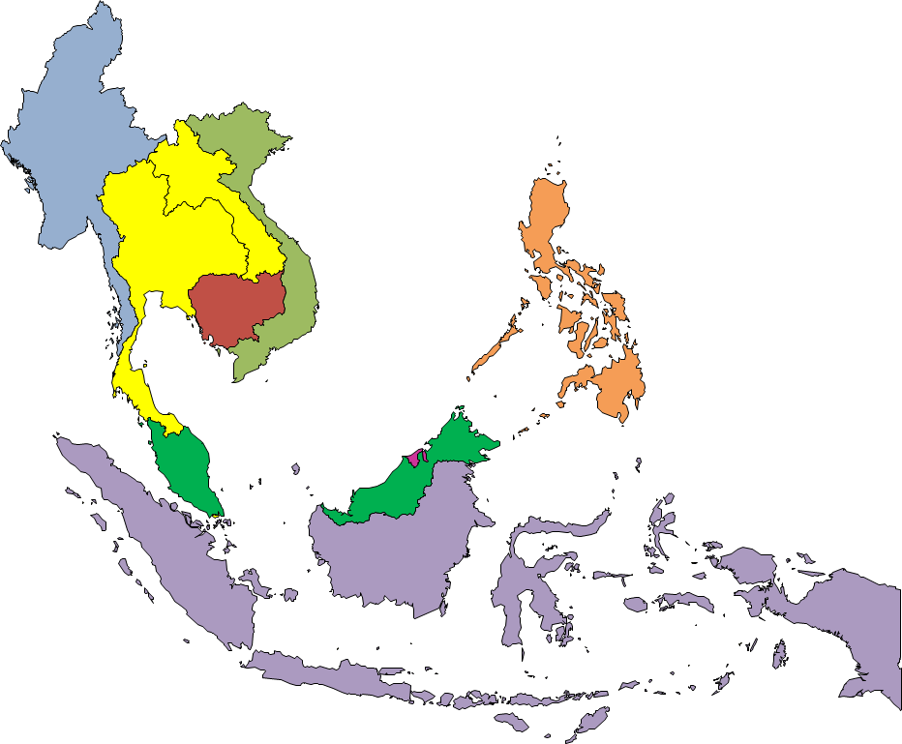
ชาติพันธุ์ วัฒนธรรม ศาสนา ภาษา การเมืองการปกครอง ฯลฯ
ประเทศอาเซียนมีความแตกต่างทาง
รู้จักอาเซียนในทุกมิติ

Slide 18
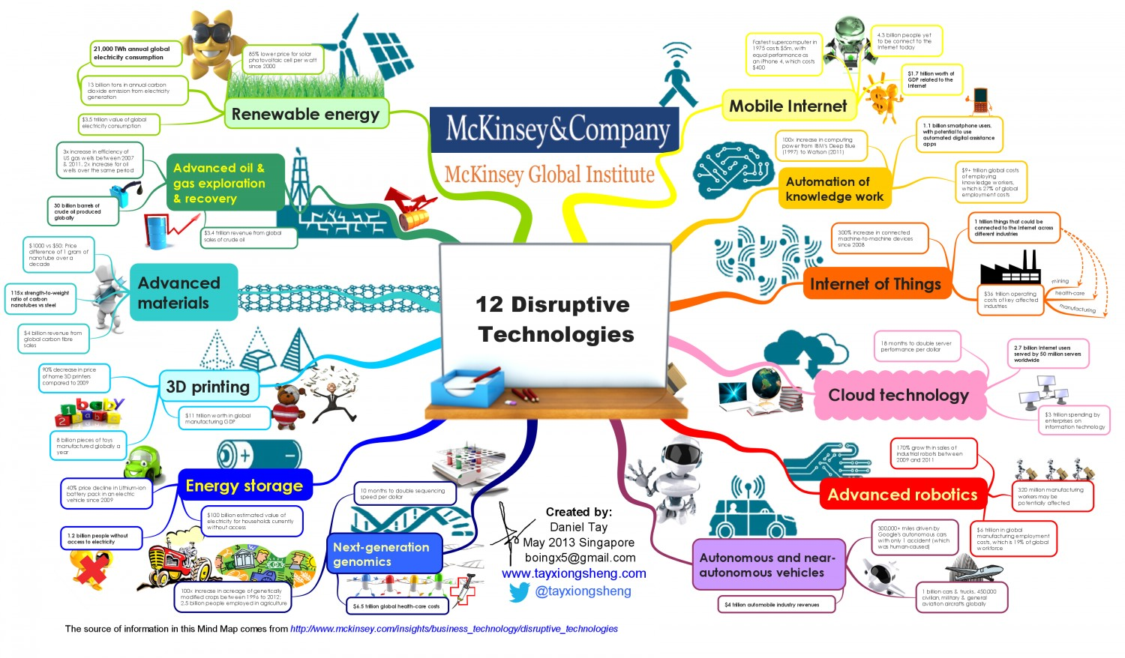

Slide 19
บทบาทขององค์กรรัฐ ได้ตอบโจทย์สำคัญอะไรของประเทศไทยบ้าง
Country Vision
หยุดพ้นจากประเทศรายได้ปานกลาง
Country Strategy
มั่งคั่ง
การสร้างความสามารถในการแข่งขัน
Growth & Competitiveness
การสร้างความสามารถ
ในการแข่งขัน
เป้าหมาย
ยุทธศาสตร์ชาติ 20 ปี
การพัฒนาและ
เสริมสร้างศักยภาพคน
คน / คุณภาพชีวิต / ความรู้ /
ยุติธรรม
โครงสร้างพื้นฐาน /
ผลิตภาพ / วิจัยและพัฒนา
พันธกิจของหน่วยงานรัฐ
การปรับสมดุลและ
พัฒนาระบบการ
บริหารจัดการภาครัฐ
ปรับสมดุลและพัฒนาระบบการบริหารจัดการภาครัฐ
มั่นคง
ยั่งยืน
การสร้างโอกาส
ความเสมอภาคและ
เท่าเทียมกันทางสังคม
การสร้างการเติบโต
บนคุณภาพชีวิตที่เป็น
มิตรต่อสิ่งแวดล้อม
ลดความเหลื่อมล้ำ
เป็นมิตรต่อสิ่งแวดล้อม
การสร้างโอกาส
ความเสมอภาค
และเท่าเทียมกัน
ทางสังคม
(Inclusive Growth)
การสร้างการเติบโต
บนคุณภาพชีวิต
ที่เป็นมิตรกับสิ่งแวดล้อม
(Green Growth)
ประชาคมจึงต้องเข้าใจในบริบท
ความมั่นคง
กฎ ระเบียบ
สำนักงานคณะกรรมการพัฒนาการเศรษฐกิจและสังคมแห่งชาติ

Slide 20
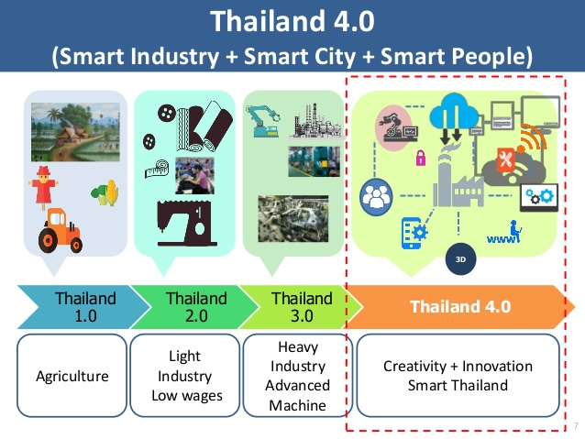

Slide 21
การพัฒนาประเทศให้หลุดพ้นจากกับดักรายได้ปานกลาง (Middle Income Trap)
ประเทศไทยสามารถพัฒนาจาก “ประเทศยากจน” ไปสู่การเป็นประเทศที่มีฐานะปานกลาง (Middle Income Country) แต่ไม่สามารถก้าวไปสู่การเป็นประเทศที่มีรายได้สูง (High Income Country)
ประเทศรายได้สูง รายได้เฉลี่ยต่อคนต่อปีจะต้องอยู่ที่ประมาณ 12,500 ดอลลาร์สหรัฐ
ปัจจุบันคนไทยมีรายได้เฉลี่ยต่อคนต่อปี 5,200 ดอลลาร์สหรัฐ
การก้าวข้ามกับดักรายได้ปานกลาง ไปสู่ประเทศที่รายได้สูง (High Income Country)
มุมมองของตะวันตก คือ การสร้างผลิตภาพการผลิตขั้นสูง การเพิ่มขีดความสามารถทางด้านเทคโนโลยี การสร้างเสริมนวัตกรรมและความคิดสร้างสรรค์ในการผลิต การลงทุนในโครงข่ายการขนส่งและโครงสร้างสาธารณูปโภคขั้นพื้นฐาน
มุมมองของเอเซีย (ญี่ปุ่น เกาหลีใต้ สิงคโปร์) คือ การใช้เทคโนโลยี ความขยันในการทำงาน วัฒนธรรมในการทำงาน จริยธรรมในการทำงาน และจิตสำนึกต่องาน
ระบบ < > คน

Slide 22
แนวคิด ความสัมพันธ์ระหว่างคน ระบบ และองค์กร
จุดเริ่มต้นของการพัฒนาองค์กร
คน
คนดีสร้างระบบดีมีคุณภาพ
ปัญหาราบปราบระบบอุปถัมภ์
ระบบดีเสริมคนดีมีคุณธรรม
สองส่วนนำองค์กรไกลให้วัฒนา
องค์กรดีเพราะคนดีมีความคิด
รู้ถูกผิดรู้คุณค่าน่าสรรเสริญ
แก้ปัญหาสิ่งข้องขัดตัดส่วนเกิน
เป็นทางเดินสู่วิวัฒน์จัดองค์การ
องค์กร
คนไม่ดีระบบดีมีที่ไหน
คนฉุดให้ระบบจมถมปัญหา
ระบบจมถมคนให้ไร้ปัญญา
สองส่วนพา องค์กรให้ ไม่เจริญ
สร้างคนดีระบบเด่นเป็นธรรมรัฐ
แก้วิบัติจัดระเบียบเทียบมาตรฐาน
ปรับโครงสร้างวางแนวคิดติดตามงาน
บริหารองค์กรใหม่ให้ยั่งยืน
ระบบ
ธนิตสรณ์ จิระพรชัย
22

Slide 23
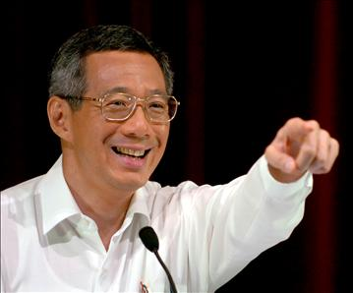
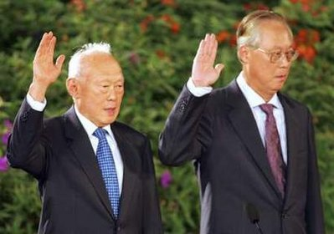
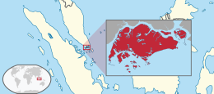
Leadership
LEE HSIEN LOONG
Prime Minister
from 2004-Present
LEE KUAN YEW
Prime Minister
from 1959-1990
KOH CHOK TONG
Prime Minister
from 1990-2004
PRIME MINISTER
LEE HSIEN LOONG'S
SPEECH AT NATIONAL DAY RALLY 2005
ON 21 AUGUST 2005, 8.00 PM,
AT NUS UNIVERSITY
CULTURAL CENTRE
What will Singapore be like 40 years from now? I can’t tell you. Nobody can.
But I can tell you it must be a totally different Singapore
because if it is the same Singapore as it is today, we’re dead.
We will be irrelevant, marginalised, the world will be different.
You may want to be the same, but you can’t be the same.
Therefore, we have to remake Singapore -- our economy, our education system, our mindsets, our city. Innovation, enterprise and R&D, these are the ways to remake the economy.
(Lee Hsien Loong, 21 August 2005)
Notes:
เมื่อวันที่ 21 สิงหาคม 2548 นายลี เซียน ลุงได้กล่าวถ้อยแถลงต่อประชาชนในโอกาสวันชาติสิงคโปร์ (National Day Rally Speech) โดยได้ระบุถึงทิศทางในการพัฒนาประเทศและการดำเนินนโยบายต่างประเทศ โดยในด้านการต่างประเทศนั้น สิงคโปร์จะให้ความสำคัญในการส่งเสริมความสัมพันธ์กับประเทศอาเซียน (โดยเฉพาะมาเลเซียและอินโดนีเซีย) รวมทั้งกับประเทศมหาอำนาจสำคัญๆ ได้แก่ สหรัฐฯ จีน ญี่ปุ่น อินเดีย สหภาพยุโรปและออสเตรเลีย นอกจากนั้น จะให้ความสำคัญกับการรวมตัวทางเศรษฐกิจของอาเซียน และการแก้ไขปัญหาการก่อการร้าย สำหรับนโยบายภายในประเทศ สิงคโปร์จะมุ่งเน้นเรื่องการปรับตัวทางเศรษฐกิจเพื่อให้ทันต่อการเปลี่ยนแปลงของโลก (remake Singapore) โดยให้ความสำคัญกับการส่งเสริมนวัตกรรม การประกอบการ การวิจัยและการพัฒนา (innovation, enterprise and R&D) สำหรับด้านสังคม จะให้ความสำคัญกับการขยายโอกาสทางการศึกษาให้กับประชาชน การดูแลคนชราและผู้ที่มีรายได้ต่ำ รวมทั้งการส่งเสริมวัฒนธรรมด้านบริการเพื่อให้สิงคโปร์มีลักษณะของเมืองที่มีความเป็นสากล

Slide 24
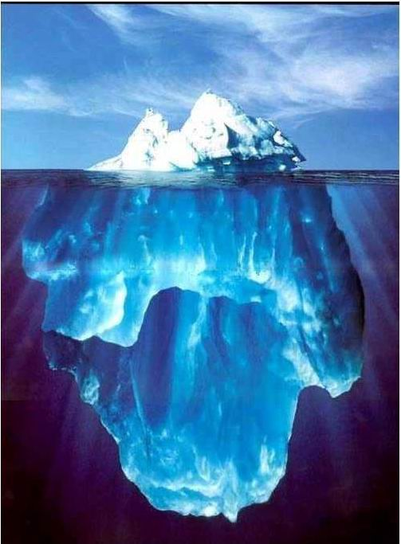
การเรียนรู้
(Learning)
CHANGE
Management
ประสบการณ์
(Experience)
การรับรู้
(Perceptions)
เปลี่ยนกระบวนทัศน์
(Paradigm Shift)
การกระทำ
(Practice)
Physical
สิ่งที่อยู่เหนือและใต้เส้นขอบฟ้า มีสิ่งใดที่แตกต่างกัน
ลักษณะนิสัยและสันดาน
(Habit & Trait)
อารมณ์
ความรู้สึก
(Feeling)
Opinion leaders
ความเชื่อ
(Belief)
ความศรัทธา
(Faith)
บรรทัดฐานและมาตรฐาน
(Norm & Standard)
Mental
วัฒนธรรม (Culture)
ทัศนคติที่ฝังลึก
(Mindset)
ทัศนคติ
(Attitude)

Slide 25
Theoretical limit
จุดเปลี่ยนที่ต้องระวัง คือ การติดสุข
อยู่ใน Comfort zone นานเกินไป
การเปลี่ยนแปลง
ช่วงปลายการเปลี่ยนแปลง
ไม่มีผลหรือการเปลี่ยนเพิ่มเติม
อย่างมีนัยยะสำคัญ
Diminishing return
Theoretical limit
ช่วงเริ่มต้นการเปลี่ยนแปลงช้า
เพราะแรงเสียดทาน
ความกลัวการเปลี่ยนแปลง
ช่วงเก็บเกี่ยว
ได้ผลมาก
เปลี่ยนแปลงมาก
เวลา
การก้าวข้ามจุดเปลี่ยน ต้องอาศัย
เวลา ความมุ่งมั่น และความต่อเนื่อง
เพิ่มเติมจากแนวคิดอาจารย์กฤษณพงศ์ กีรติกร

Slide 26
ผู้นำที่เก่งจะสร้าง quantum jumpได้มาก
สร้าง S-curve เส้นใหม่ได้เร็ว ได้ตลอดเวลา
พาคนไปสู่ S-curve ใหม่ได้รวดเร็ว
ผู้นำ
ทุกสังคม ทุกองค์กร
ต้องการผู้นำ
ผู้บริหาร ผู้จัดการ
การกระตุ้นให้เกิดการเปลี่ยนแปลง
สร้าง New S-curve ทุกๆ 5-7 ปี
ผู้บริหารที่เก่งจะพาคนไปตาม S-curve ได้รวดเร็ว
เก่ง
ปานกลาง
ไม่เก่ง
ผู้บริหาร ผู้จัดการ
แย่
เพิ่มเติมจากแนวคิดอาจารย์กฤษณพงศ์ กีรติกร

Slide 27
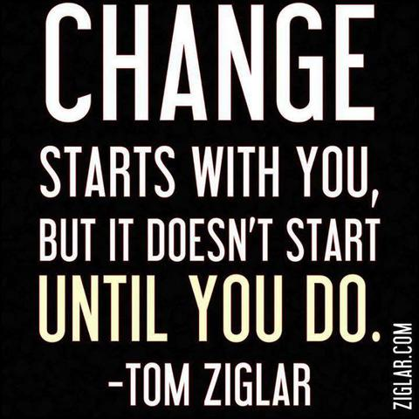
CHANGE
การปรับตัวที่พร้อมรับการเปลี่ยนแปลง
ปัจจัยสำคัญแห่งความสำเร็จ
C
H
A
N
G
E
hallenge
igh impact
chievement
ew approach
overnance
xcellence

Slide 28
สัมมนาเชิงปฏิบัติการ | การพัฒนาสวัสดิการภายในกองทัพเรือ รองรับการขับเคลื่อนโครงการ EEC
หัวข้อ | กลยุทธ์ในการจัดการ นวัตกรรมของสวัสดิการกองทัพเรือ
5 มีนาคม 2562 : 13.00-16.30 น.
ธนิตสรณ์ จิระพรชัย
รองอธิการบดีฝ่ายแผนและสารสนเทศ
มหาวิทยาลัยเทคโนโลยีพระจอมเกล้าธนบุรี
20 ตุลาคม 2560
ณ สำนักงาน ก.พ.ร.ศูนย์ราชการเฉลิมพระเกียรติ 80 พรรษา 5 ธันวาคม 2560
ชั้น 9 อาคารรัฐประศาสนภักดี
ณ โรงแรม เดอะ รอยัล ริเวอร์ กทม.

Slide 29
The ability to survive in a world of accelerating change and challenge calls for ever greater creativity in our thinking.
Thinking in New Boxes เขียนโดย Luc De Brabandere และ Alan Iny
Notes:
29

Slide 30
Can we make ourselves more creative?
The short answer is “yes” – absolutely.
But, how?
Notes:
30

Slide 31
How many colors are there in a rainbow?
รุ้งมีกี่สี
Notes:
31

Slide 32
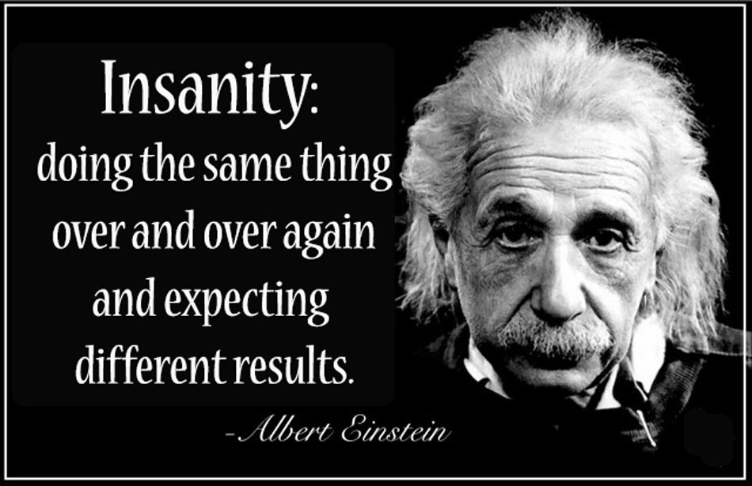
Notes:
32

Slide 33
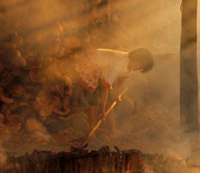
Thinking
?
เวลาที่ท่านเห็นภาพนี้ ท่านนึกถึงเรื่องอะไร?

Slide 34
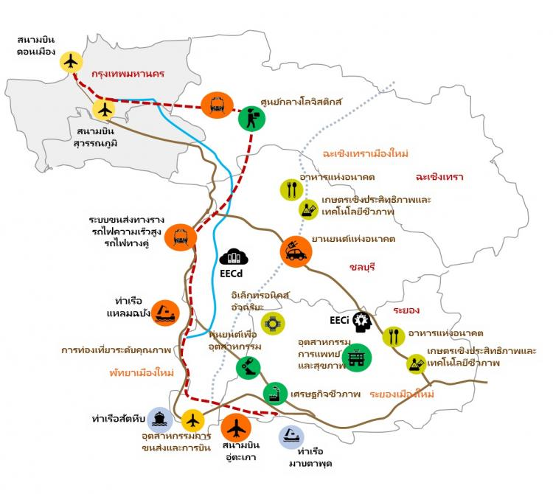
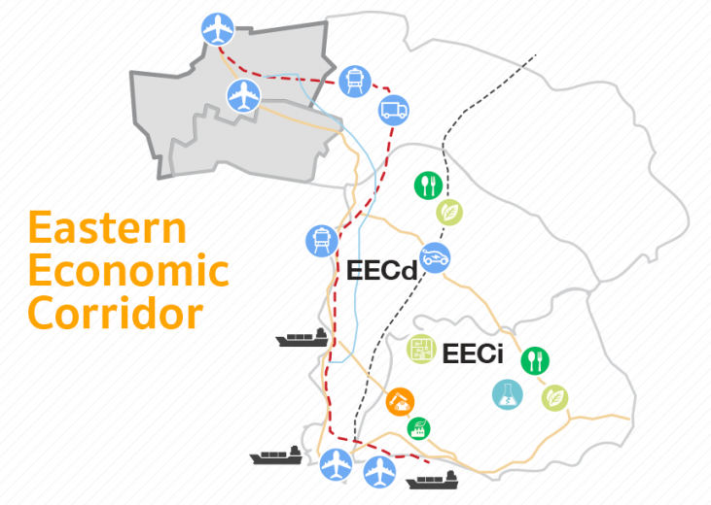

Slide 35
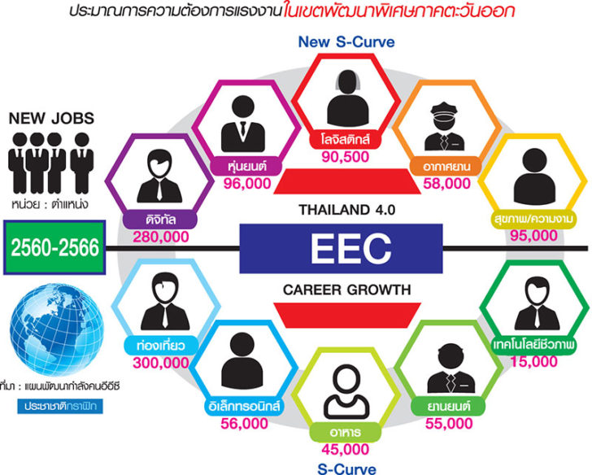

Slide 36
กลยุทธ์ในการจัดการ
นวัตกรรมของสวัสดิการกองทัพเรือ
รองรับการขับเคลื่อนโครงการ EEC

Slide 37
The Innovative Organization
I D E A S
Innovation
นวัตกรรม เกิดขึ้นได้
I
Drive
จากการกระตุ้น และผลักดัน
D
Effectiveness
ให้เกิดผลอย่างแท้จริง
E
Achievement
เพื่อบรรลุความสำเร็จ
A
Support
ภายใต้การสนับสนุนอย่างเต็มที่จากผู้บริหารทุกคน
S
Notes:
37

Slide 38
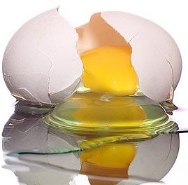

Slide 39
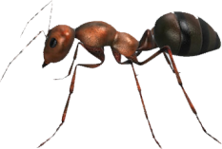
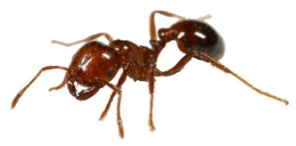
แตกต่าง อย่างโดดเด่น
THE ANT PHILOSOPHY by Jim Rohn
ANTS NEVER QUIT
มดไม่เคยละความพยายาม
ANTS THINK WINTER ALL SUMMER
มดคิดถึงฤดูหนาวตลอดฤดูร้อน
ANTS THINK SUMMER ALL WINTER
มดคิดถึงฤดูร้อนตลอดฤดูหนาว
ALL-THAT-THEY-POSSIBLY-CAN
มดทุ่มเททุกสิ่งเท่าที่สามารถ
- ชาวบางมด จะไม่ยอมท้อถอย ไม่จนต่อปัญหา
- ชาวบางมด จะคาดการณ์และวางแผนไปข้างหน้า
- ชาวบางมด จะมีความหวัง และมองโลกในแง่ดี
- ชาวบางมด จะร่วมกันทำอย่าเต็มศักยภาพ
ขอบคุณครับ

Slide 40
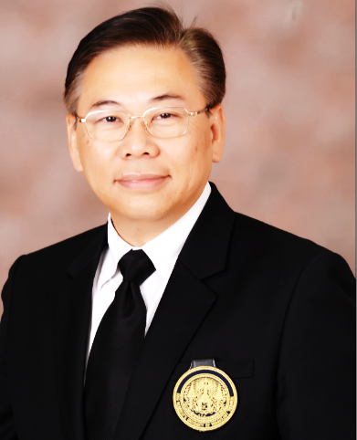
ธนิตสรณ์ จิระพรชัย
Thanitsorn Chirapornchai
รองอธิการบดีฝ่ายแผนและสารสนเทศ
126 Pracha Uthit Road, Bangmod, Thung Khru, Bangkok 10140, Thailand
Homepage http://www.kmutt.ac.th
Tel. 0-2470-8455-7
Fax. 0-2470-8038
Mobile : 08-1808-6820
E-mail Address :
thanitsorn.chi@kmutt.ac.th
Notes:
40

